Slide 1
Populace parazitů

Slide 2
Životní cykly a populace parazitů

Slide 3
Populace parazitů

Slide 4
Populace parazitů

Slide 5
Populační ekologie parazitů

Slide 6
Charakteristiky populace parazitů

Slide 7
Charakteristiky populace parazitů

Slide 8
Schéma populace parazita: motolice Echinostoma revolutum
Definitivní hostitel
2.mezihostitel
1. mezihostitel

Slide 9
Schéma populace parazita

Slide 10
Základní termonologie

Slide 11
Epidemiologie cizopasníků
Malárie
Schistosómosa

Slide 12
Epidemiologie cizopasníků

Slide 13
Mikro- a makroparaziti
Dělení z hlediska životních strategií: mikroparaziti a makroparaziti
Nikoliv podle velikosti, ale podle toho, zda způsobená patologie závisí na množství infikujících patogenů.
U makroparazitů míra poškození hostitelského organismu závisí na počtu parazitů, kteří hostitele infikovali.
U mikroparazitů stupeň poškození hostitelského organismu více-méně nezávisí na počtu parazitů, kteří hostitele infikovali, tedy na infekční dávce.
Mikroparaziti:
množí se v těle svého hostitele, obvykle v jeho buňkách,
většinou nemají vytvořena specifická infekční stadia,
onemocnění probíhá akutně a končí buď smrtí hostitele, nebo jeho uzdravením současně se
vznikem imunity proti reinfekci.

Slide 14
Mikro- a makroparaziti
Makroparaziti:
ve svém hostiteli rostou, ale
rozmnožují se vytvářením nakažlivých stadií, která jsou z těla hostitele uvolňována a infikují nového hostitele,
infekce je chronická s mortalitou spíše nevýznamnou.
často jsou mezibuněční (u rostlin), nebo žijí v tělních dutinách (orgánech).
V rámci životního cyklu jednoho parazita můžeme najít obě tyto životní strategie:
např. motolice v plži je mikroparazit, v definitivním hostiteli makroparazit

Slide 15
Mikroparaziti - příklady
Mikroparaziti živočichů
bakterie a viry napadající živočichy (virus spalniček)
prvoci, napadající živočichy (Trypanosoma, Plasmodium)
Živorodá monogenea rodu Gyrodactylus
Mikroparaziti rostlin
bakterie a viry napadající rostliny (mozaikové viry, např. rajčat či květáku)
hlenky, působící nádorové onemocnění rostlin (Plasmodiophora brassicae)

Slide 16
Mikroparaziti - přenos
Šíření přímé – od hostitele k hostiteli
  bezprostřední kontakt (kapénkové infekce…, Gyrodactylus)
  fyzický kontakt s klidovými stadii (Entamoeba histolytica, hlenky)
Šíření nepřímé – prostřednictvím jiného druhu – vektora
  Glossina, Anopheles, mšice, hlístice
  přenašeči jsou často také mezihostitelé

Slide 17
Makroparaziti - příklady
Makroparaziti živočichů
  tasemnice, motolice, vrtejši, škrkavky, vši, blechy, klíšťata, roztoči
  Vejcorodá monogenea – např. Diplozoidae
Makroparaziti rostlin
  padlí, rzi, sněť obilná,
  minující a hálkotvorný hmyz
  kokotice, záraza

Slide 18
Makroparaziti - přenos
Šíření přímé
  Monogenea – ektoparazité především ryb (objoživelníků, kytovců…). Nové hostitele vyhledávají plovoucí larvy nebo dospělci.
  Vši – na hostiteli, přenos přímým kontaktem.
  Blechy – larvy v „hnízdě“ hostitele, dospělec aktivně vyhledává hostitele.
  Houby – šíření spórami, přímý kontakt s rostlinou.
  Parazitující kvetoucí rostliny:
    Holoparazité (např. Rafflesia arnoldii, Orobanche) – nemají chlorofyl
    Hemiparazité (např. Odontites verna, Viscum album) – mají chlorofyl
    Šíření semeny – čím užší vazby na hostitele, tím více drobných semen

Slide 19
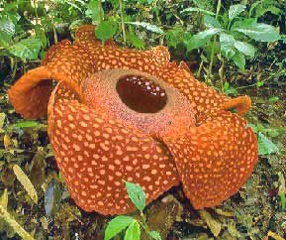
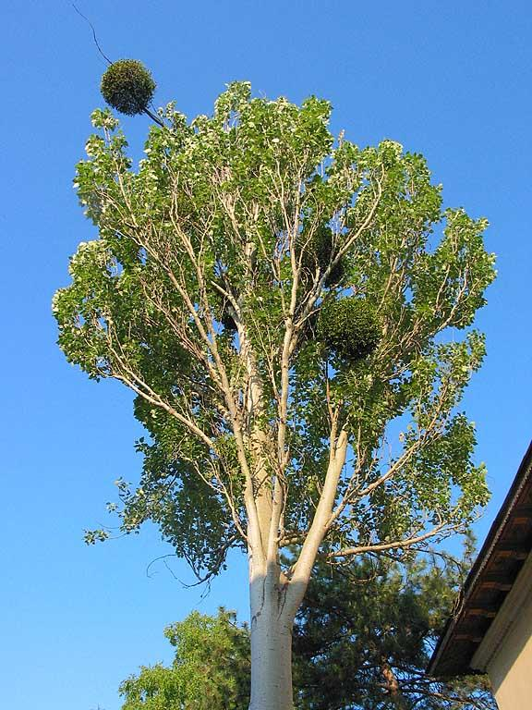

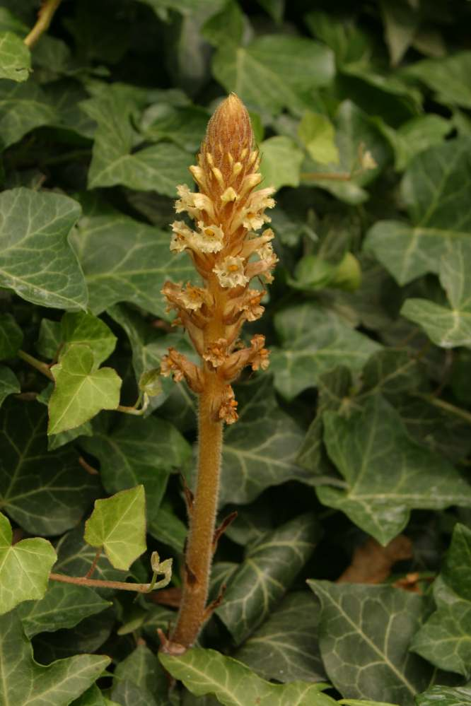

Slide 20
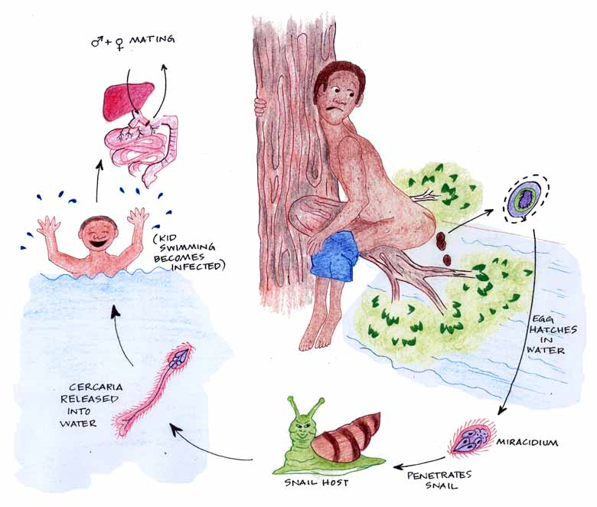
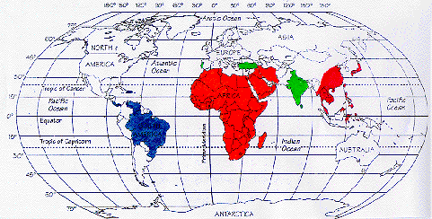
Makroparaziti - přenos
Šíření nepřímé – vektor, mezihostitel (1 či více: mono- a heteroxenní)
  tasemnice: vajíčka odcházejí s výkaly, potravní řetězec – konečný hostitel
  motolice – krevničky: vajíčka se uvolňují s výkaly, volně žijící larvy ve vodě do plžů, z plžů do vody, z vody do hostitele (kůží), nebo encystace – cysty alimentárně.
  vlasovci: mezihostitel komáři
  u rostlinných makroparazitů mezihostitel vzácný (rez obilná, přenos specializovaných spór na dřišťál, kde již haploidní spóry – probíhá zde vlastní pohlavní proces.
blue: S. mansoni
green: S. haematobium
red: S. japonicum

Slide 21
Přenos: densita a disperze, kontakt
Rychlost přenosu závisí na četnosti kontaktů
  platí především u přímo přenášených mikroparazitů
  je vyšší v hustší populaci hostitelů
  podléhá sezónním vlivům
U déležijících infekčních činitelů – závisí na hustotě populací hostitelů i infekčních stadií.
Mikroparazité přenášení vektorem – závisí především na frekvenci „kousnutí“ a vnímavosti hostitele.
Šíření chorob rostlin též kontaktem, i kořenů, prorůstáním houby půdou (václavka – rhizomorpha).
Šíření patogenů větrem – virus slintavky a kulhavky (až 300 km).

Slide 22
Šíření parazitů v populacích hostitele
Horizontální přenos
šíření parazitů v populacích hostitele, které může probíhat mezi nepříbuznými jedinci
Vertikální přenos
někteří paraziti se mohou přenášet přednostně či dokonce výhradně na potomstvo infikovaného hostitele. K tomu může dojít například infekcí in utero u parazitů jinak přenosných horizontálně
Sexuálně přenosní paraziti
přenášejí se mezi sexuálními partnery při rozmnožování příslušníků hostitelského druhu.

Slide 23
Epidemilogie cizopasníků

Slide 24
Epidemiologické modely
Mikroparazit šířený vektorem
- Malárie
Makroparazit s nepřímým přenosem - Schistosomosa

Slide 25
Základní reprodukční rychlost

Slide 26
Základní epidemiologické modely

Slide 27
Základní epidemiologické modely
Mikroparaziti
Makroparaziti

Slide 28
Populační dynamika parazitismu

Slide 29
Mikroparaziti přenášeni přímo (1)

Slide 30
Mikroparaziti přenášeni přímo (2)

Slide 31
Mikroparaziti přenášeni přímo (3)

Slide 32
Mikroparaziti přenášeni přímo (4)

Slide 33
Mikroparaziti přenášeni vektorem (1)

Slide 34
Mikroparaziti přenášeni vektorem (2)
Životní cyklus malárie

Slide 35
Mikroparaziti přenášeni vektorem (3)

Slide 36
Mikroparaziti přenášeni vektorem (4)

Slide 37
Mikroparaziti přenášeni vektorem (5)

Slide 38
Makroparaziti šířeni přímo (1)

Slide 39
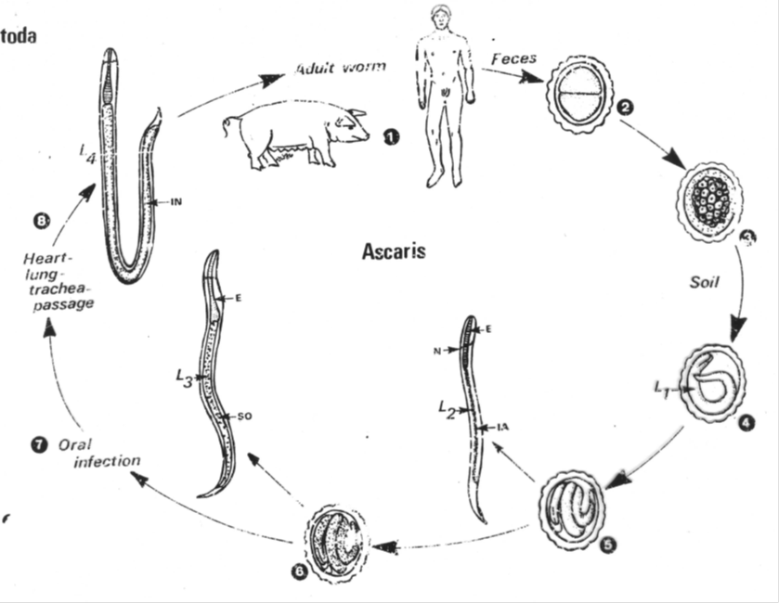
Makroparaziti šířeni přímo (2)
Ascaris lumbricoides

Slide 40
Makroparaziti šířeni přímo (3)

Slide 41
Makroparaziti šířeni přímo (4)

Slide 42
Makroparaziti šířeni přímo (5)

Slide 43
Makroparaziti s nepřímým přenosem (1)

Slide 44
Makroparaziti s nepřímým přenosem (2)
Životní cyklus Schistosoma heamatobium

Slide 45
Makroparaziti s nepřímým přenosem (3)

Slide 47
Hostitelská specifita
Z hlediska počtu druhů, které mohou danému parazitovi sloužit jako hostitelé v určitém stadiu vývoje, rozlišujeme
parazity se širokou a úzkou hostitelskou specifitou:
euryekní a stenoekní - specialisté a generalisté
Většina parazitů je poměrně hostitelsky specifická.
  Aby parazit mohl nakazit svého hostitele, musí se s ním nejprve setkat, což je ovlivněno ekologií a etologií hostitele.
  Pro úspěšnou infekci pak musí být parazit schopen hostitele nakazit, přežít v něm a eventuálně se namnožit (fyziologická závislost).
Úzká hostitelská specifita představuje pro parazita:
  výhodu - dokonalé přizpůsobení svému hostiteli
  riziko vyhynutí - nízké početnosti hostitele by tedy měly vyvolávat vznik generalistů.
  U početnějších taxonů se předpokládá nižší hostitelská specifita parazitů, která souvisí s větší podobností jednotlivých zástupců.
  Nižší specificita se předpokládá také u parazitů s komplexními životními cykly.

Slide 48
Predikovatelnost životního prostředí parazita
Životní prostředí volně žijících organismů se liší.
Těla jedinců příslušného hostitelského druhu jsou téměř shodná.
Volně žijící organismy se musí ve svém prostředí naučit orientovat pomocí širokého spektra podmíněných a nepodmíněných reflexů.
Paraziti v těle hostitelského organismu velmi často vystačí s předem geneticky naprogramovanými sekvencemi fixních vzorců chování.
Predikovatelnost vnitřního prostředí hostitelského organismu dovoluje parazitům podstatně redukovat svou nervovou soustavu.
Predikovatelnost a současně i relativní heterogenita vnitřního prostředí hostitelského organismu zároveň umožňuje, že si jednotlivé druhy parazitů rozdělí dostupné niky a každý se specializuje na optimální využívání některé z nich.

Slide 49
Prostorová uzavřenost a omezenost životního prostředí parazita
Volně žijící organismy obývají prostředí, kde se mohou chemické signály, například feromony, šířit do okolí. Přitom s rostoucí vzdáleností od svého zdroje a rostoucí dobou od vypuštění se molekuly nesoucí daný signál zřeďují – umožňuje komunikaci, signalizaci a detekci.
Uvnitř těl hostitele tento typ komunikace není možný.
Paraziti proto ke vzájemné komunikaci a orientaci v prostoru musí buďto spoléhat na fixní vzorce chování, které nevyžadují přijímání žádného podnětu z vnějšího prostředí, nebo jejich receptory musí přijímat signály po přímém kontaktu s příslušnými ligandy vyskytujícími se na buňkách hostitele či parazita.
Nemožnost komunikovat na delší vzdálenosti může být důležitou příčinou vysoké tkáňové a orgánové specificity mnohých parazitických druhů.
Bez této vysoké tkáňové specifity by se v těle hostitelského organismu například nemohli najít pohlavní partneři patřící do stejného druhu.

Slide 50
Hostitelé jako ostrovy
Epidemiologie – studium „chování“ nemoci populacích hostitelů
Klíčový prvek – přenos.
Modelová představa inspirovaná tzv. ostrovní ekologii: hostitel je ostrov, kolonizovaný parazity
  U rostlin snadno představitelné: čím vzdálenější jsou rostliny (jejich části, jejich stanoviště), tím obtížnější přenos. Proto většina rostlinných epidemií v monokulturách.
  U živočichů trochu problém: pohybují se

Slide 51
Hostitelé jako biotopy
Životní prostředí parazitických organismů se velmi zásadně liší od životního prostředí organismů volně žijících.
Paraziti tráví významnou část svého životního cyklu
  uvnitř těl jiných organismů,
  na povrchu jejich těl nebo
  v jejich těsné blízkosti.
  Výhoda: tělo hostitele – „oáza v poušti“
  Nevýhoda: hostitel je smrtelný
  Důsledek: infrapopulace - populace parazitů vázaná na jednoho konkrétního jedince hostitelského druhu - zaniká
  Nutnost přestěhovat se na jiného hostitele, nebo založit nové dceřiné populace, tj. infikovat nového hostitele.
  Schopnost infikovat dostatečný počet nových jedinců hostitelského druhu je klíčovým parametrem biologické zdatnosti parazita.

Slide 52
Vzájemná prostorová izolovanost příslušníků hostitelského druhu
S výjimkou některých koloniálních organismů bývají jedinci hostitelského druhu od sebe zpravidla odděleni vnějším prostředím, které paraziti překonávají jen s obtížemi.
Jedním z důsledků této izolovanosti infrapopulací parazita je častý výskyt hermafroditismu u parazitických druhů.
U gonochoristů může novou sexuálně se rozmnožující populaci založit pouze dvojice jedinců opačného pohlaví.
V případě hermafroditů může novou infrapopulaci založit díky možnosti samooplození i jediný parazit a infekce libovolnou dvojicí parazitů může dokonce zajistit plnohodnotný outkrossing (oplození vajíček jednoho jedince spermiemi jiného jedince).
U parazitů gonochoristů má prostorová izolovanost infrapopulací vliv na početní zastoupení samců a samic v právě narozeném potomstvu – posun ve prospěch samic.

Slide 53
Ekologie parazitických druhů
  Schopnost infikovat dostatečný počet nových jedinců hostitelského druhu je klíčovým parametrem biologické zdatnosti parazita.
Mikroevoluce parazita díky tomu ve většině případů vede k maximalizaci
základní růstové konstanty (Rychlosti) R₀
u mikroparazitů odpovídá průměrnému počtu hostitelů, které nakazí jeden nakažený jedinec v populaci neimunizovaných a nenakažených jedinců,
u makroparazitů odpovídá průměrnému počtu potomků jednoho parazita, kteří se dostanou v populaci neimunizovaných a nenakažených hostitelů do nového hostitele.
Rychlost, jakou se dokáže infrapopulace parazitů množit uvnitř nakaženého hostitele, nehraje z hlediska biologické zdatnosti parazita obvykle zásadnější roli.

Slide 54
Ekologie parazitických druhů
Růst populace parazitického druhu je obvykle dlouhodobě limitován počtem vnímavých jedinců hostitelského druhu.
Mnozí paraziti jsou i navzdory své často obrovské fekunditě z ekologického hlediska spíše K-stratégy, tj. nemaximalizují svou maximální rychlost množení ale efektivnost množení
Maximalizace (či s ohledem na míru rizika superinfekce spíše optimalizace) tohoto parametru vede až k tomu, že se velký počet parazitických druhů uvnitř hostitele vůbec nezmnožuje a produkuje zde pouze propagule odcházející do vnějšího prostředí.

Slide 55
Riziko přílišné exploatace
Paraziti si mohou velmi snadno ireverzibilně zničit své prostředí přílišnou exploatací.
U volně žijících organismů většinou podobné poškození prostředí nebývá ireverzibilní.
Zdroje ve volném prostředí jsou téměř vždy obnovitelné, takže jejich nadměrné čerpání sice mnohdy vede k poklesu velikosti příslušné populace, jen málokdy však k úplnému zániku zdroje a tedy i zániku na něj vázané populace.
Pro infrapopulaci parazita je tudíž mimořádně důležité, aby svého hostitele nepoškozovala přespříliš.
Není to triviální úkol!

Slide 56
Riziko přílišné exploatace
Z hlediska celé infrapopulace:
výhodné, když se její členové množí natolik pomalu, že hostitel dokáže jejich vliv na své vitální funkce kompenzovat.
Z hlediska jednoho člena infrapopulace:
výhodnější, když právě on se množí co nejrychleji.
Individuální selekce (maximalizuje fitness jedince) působí opačným směrem nežli selekce skupinová (maximalizující celkový počet propagulí, které daná infrapopulace po dobu svého trvání vyprodukuje)
V dlouhodobé evoluční perspektivě zvítězí ty parazitické druhy, které si vytvořily mechanismy omezující účinnost selekce individuální a posilující účinnost selekce skupinové.
Jedním z velmi efektivních a parazity velmi často užívaných mechanismů omezujících účinnost individuální selekce je asexuální množení.

Slide 57
Vliv parazita na fenotyp hostitele
Pod vlivem parazitace může docházet k cíleným změnám hostitelského organismu, které se mohou projevit i navenek.
Hálky, útvary vytvářené vlivem parazitických organismů rostlinami. Fytoparazit svou přítomností indukuje expresi hostitelových genů, které vytvoří morfologickou strukturu druhově specifickou pro určitého parazita a sloužící k jeho vývoji.
Významným fyziologickým ovlivněním hostitele je parazitární kastrace. Díky ní parazit přesměruje část energie hostitele, kterou by jinak hostitel využil pro své množení, do růstu a obrany hostitelského organismu. Tím prodlouží přežívání svého hostitele a zvýší počet potomků, které za život hostitele sám vyprodukuje. Kastrovaní jedinci bývají větší než stejně staří jedinci neparazitovaní, jak je to známo například u plžů nakažených motolicemi.
U parazitů přenosných vertikálně může docházet ke změně pohlaví hostitele. U korýšů parazitovaných bakteriemi rodu Wolbachia, které se přenášejí po samičí linii, tj. prostřednictvím vajíček, může docházet ke změně pohlaví potomků ze samců na samice. Tím si parazit zvyšuje šanci na přenos do další generace. K feminizaci může dojít současně s kastrací, např. u korýše Sacculina. Parazitovaný samec kraba se začne chovat jako samice pečující o snůšku, jíž je ve skutečnosti parazit, který vyplňuje zadeček kraba a vyhřezává v podobě vakovitého útvaru na spodku těla, kde krab za normálních okolností nosí snůšku vajíček,

Slide 58
Vliv parazita na chování hostitele
Manipulační hypotéza předpokládá, že parazit mění chování hostitele způsobem, který zvyšuje přenos parazita na hostitele dalšího.
takovéto změny jsou nejčastěji popisovány u vícehostitelských parazitů přenášených predací
samotné změny chování způsobené patogenním působením parazita, ale nezvyšující jeho přenos, nejsou považovány za manipulaci, i když v praxi bývá obtížné tyto jevy odlišit
klasickým příkladem manipulativního působení parazita na hostitele je Dicrocoelium dendriticum.
  u plžího mezihostitele způsobí tvorbu slizových koulí obsahujících cerkárie, které chutnají mravencům
  metacerkárie vzniklé v mravenci pak mění jeho chování tak, aby byl snáze pozřen býložravcem - ráno a večer se mravenec zaklesne kusadly do stébla trávy, ale v noci a přes den, kdy mu hrozí vyschnutí na slunci, se vrací do mraveniště.

Slide 59
Vliv parazita na chování hostitele
Hmyz – přenašeči: patogen ztíží parazitovanému vektoru sání krve, a vektor se pokouší sát vícekrát, často i na různých hostitelích.
Obratlovci
  např.u ryb parazitovaných motolicí Diplostomum: metacerkárie v oku ryby snižují vidění, a tak ryba hůře uniká predátorovi - definitivnímu hostiteli. zhoršený osvit sítnice též způsobí roztažení melanocytů v kůži ryby, a tak zvýší její nápadnost.
  Savci – např. hlodavci parazitovaní vícehostitelskými kokcidiemi se stávají snadnější kořistí predátorů.
  Toxoplasma – „myši chodí za kočkami, lidé skáčou pod auta“…

Slide 60
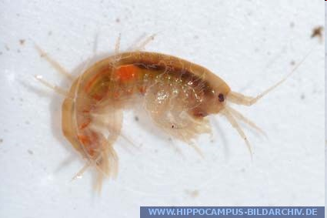
Vliv parazita na chování hostitele
Podobně mění chování svých mezihostitelů například vrtejši (Acanthocephala). Nakažený korýš blešivec (Gammarus) se přestane ukrývat před svými nepřáteli a začne se doslova vystavovat, takže se stává mnohem snadnější kořistí kachen, konečných hostitelů těchto červů.

Slide 61
Děkuji za pozornost

